Slide 1

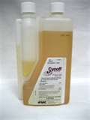
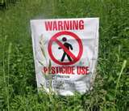
Dezechilibrul acido-bazic
Dezechilibrul hidroelectrolitic
Intoxicatia cu organofosforice

Slide 2


Intoxicatia cu Organofosforice prezentare de caz
Data internarii 17.12 ora 00.30
Pacientul S.I.
sex masculin,
35 ani
mediu rural
H=1.80m
G=80 Kg
BIII +

Slide 3
Scurt istoric
Pacient gasit in strada, comatos, cu halena etanolica cu spume la gura (criza epileptica)
Se prezinta in UPU cu : GSC=3, midriaza, IOT pe salvare, SpO2=80%, fara raluri, TA=150/90mmHg, AV=81b/min ritmice, hipotermic t=32,7 : se efectueaza spalaturi gastrice si se adimistreaza carbune pe SNG
Se supicioneaza intoxicatia voluntara cu organoclorurate

Slide 4
La internare pe TI
Motivele internarii pe TI
GSC= 3, pupile miotice cu nistagmus orizontal
IOT, SIMV Vella, FiO2=50%, SpO2=91%m MV prezent bilateral fara raluri BA suprad.
TA= 140/90mmHG, AV=108b/min, ritmice
Hipotermic T=33,7
Diureza prezenta rozacee
APACHE= 26 mortalitate 51%
SOFA = 6 mortalit.22%

Slide 5
Istoricul stabilirii diagnosticului
Anamneza - intoxicatie voluntara cu insecticid Lindamet (organo clorurat), apoi Neocidol >250 ml (organofosforic)
Fara antecedente patologice
Diagnostic: Intoxicatie voluntara cu organofosforice, Coma gr.III, Insuficienta respiratorie acuta protezata mecanic, Hipopotasemie, Hipernatremie, Hipotermie, Acidoza mixta severa, Sd de aspiratie traheobronsica.

Slide 6
Sustinerea diagnosticului
Coma gr.III GSC=3, pupile miotice
Insuficienta respiratorie acuta protezata mecanic – absenta respiratiilor voluntare
Hipopotasemie : K=2,6mmol/l
Hipernatremie : Na=154mmol/l
Hipotermie T=33,7
Acidoza mixta severa PH=7,08 pCO2=64, HCO3=13,8 lactat=75
Sd de aspiratie traheobronsica

Slide 7
Sustinerea diagnosticului
Intoxicatie voluntara cu organofosforice
  Anamneza, mostra din toxic NEOCIDOL (diazinon) produs organofosforic folosit ca antiparazitar in zootehnie
  Bioclinic : Colinesteraza 231 U/l
  Tablou clinic
    Acut
        Efectie colinergice
        Efecte nicotinice
        Efecte SNC
    Intermediar
    Cronic

Slide 8
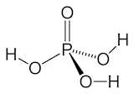
Organosfosforicele
Sunt esteri ai acidului fosforic
Extrem de liposolubili, cu neurotropism accentuat ( inhiba activitatea acetilcolinesterazei ACHe din tesuturile nervoase)
folositi mai ales in agricultura ca erbicide si insecticide, folosite ca si gaze paralizante; in industria maselor plastice, ca solventi, ca aditivi (peste 50.000 de tipuri)
Cauza cea mai comuna de intoxicatie in tarile in curs de dezvoltare, mai ales prin suicid
Insecticide: malathion, parathion, diazinon, fenthion, dichlorvos, chlorpyrifos, ethion
Gaze paralizante: soman, sarin, tabun, VX
Agenti oftalmici echothiopate, isofluorophate
Antihelmintice : trichlorfon
Erbicide: EDF

Slide 9
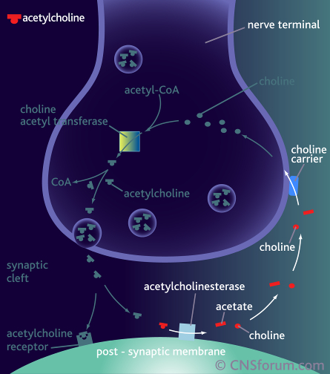
Organosfosforicele
Patogenitatea
Liposolubile
Se absoarbe prin piele, plamani
si tract GI
Inhiba ACHe
Se metabolizeaza hepatic lent,
sute de ore
Efecte muscarinice
Efecte nicotinice
Efecte SCN

Slide 10
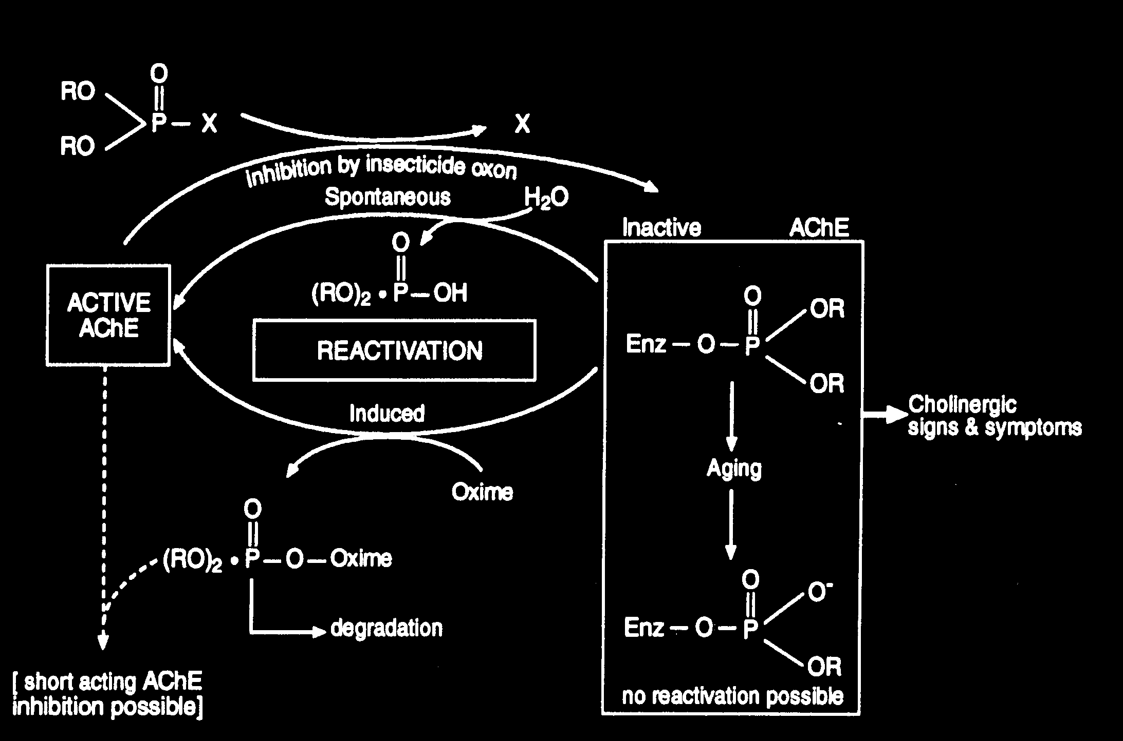
Organosfosforicele

Slide 11
Tablou clinic acut
Efectele Colinergice (muscarinice)
D iarrhoea
U rination
M iosis
B radycardia, Bronchorrhoea, Bronchospasm
E mesis
L acrimation
S alivation, Sweating, Secretion
SLUDGEM

Slide 12
Tablou clinic acut
Efectele nicotinice
Dificultate in respiratie
  Stop respirator
  Slabiciunea diafragmului
Slabiciune musculara
  fasiculatii
  clonus
  tremur
Stimularea simpaticului
  Midriaza, hipertensiune, tahicardie
  Aritmii prin reintrare
  Stop cardio-respirator

Slide 13
Tablou clinic acut
Efecte SNC Cefalee
Anxietate
Ameteli
Tulburari de memorie
Confuzie
Dezorientare
Delir
Crize epileptice
Depresia centrului respirator
Coma

Slide 14
Diagnosticul diferential
Epliepsia
Comele
  alcoolica, diabetica - hipoglicemica, hepatica, uremica, traumatica – hemoragii cerebrale, hipoxica, hipercapnica
Deficitul de colinesteraza
  Intoxicatia cu inhibitori de colinesteraza
  muscatura de sarpe
  intoxicatia cu carbamati
  gaze paralizante

Slide 15
Managementul terapeutic
Prioritatile terapiei:
Resuscitarea ABC
Atropinizarea pacientilor simpotmatici
Substitutie enzimatica
Decontaminarea
Alte tratamente – Oxime
Suportul specific pe TI

Slide 16
Antidoturi
Atropina doza ?
Oxime durata ?
  scumpe eficienta ?
Influenteaza evolutia?
  Sindromului intermediar
  OPIDN

Slide 17
Schema de atropinizare
Eddleston M, Buckley NA, Mohamed F, Senarathna L, Hittarage A, Dissanayake W, Azhar S, Sheriff MHR, Dawson AH. Speed of initial atropinisation in significant organophosphorus pesticide poisoning - a comparison of recommended regimens. Journal of Toxicology – Clinical Toxicology 2004;6:865-875.
2
4
8
1
6
A
t
r
o
p
i
n
e
r
e
q
u
i
r
e
m
e
n
t
A
t
r
o
p
i
n
i
z
a
t
i
o
n
P
o
o
r
a
i
r
e
n
t
r
y
i
n
t
o
l
u
n
g
s
c
a
u
s
e
d
b
y
C
l
e
a
r
l
u
n
g
s
4
0
b
r
o
n
c
h
o
s
p
a
s
m
a
n
d
b
r
o
n
c
h
o
r
r
h
o
e
a
E
x
c
e
s
s
i
v
e
s
w
e
a
t
i
n
g
D
r
y
a
x
i
l
l
a
e
3
0
(
H
y
p
o
t
e
n
s
i
o
n
)
S
y
s
t
o
l
.
B
P
>
2
0
8
0
m
m
H
g
(
B
r
a
d
y
c
a
r
d
i
a
)
H
e
a
r
t
r
a
t
e
>
8
0
/
m
i
n
1
0
(
M
i
o
s
i
s
)
N
o
m
i
o
s
i
s
0
0
5
1
0
1
5
m
i
n
a
f
t
e
r
f
i
r
s
t
a
t
r
o
p
i
n
e
d
o
s
e

Slide 18
Atropinizare
Incarcarea
  Regim de dublare a dozelor 2 4 8 16 mg la fiecare 5 min
Intretinere
  Infuzie continua < 3mg/hr
  10-20% din doza de incarcare /h
Tinta
  MV fara raluri fara wheezing, curat
  AV>80 b/min
Renuntare
  Toxicitate atropinica
  Imbunatatire clinica
    South Asian Clinical Toxicology Research Association

Slide 19

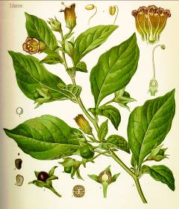
Daca dam prea multa atropina?
Sindrom anticolinergic:
  Hot as hell
  Blind as a bat
  Red as a beet
  Dry as a bone
  Mad as a hatter
  Rar avem sindrom complet
  Este un indicator ale prezentei dar nu si al toxicitatii
South Asian Clinical Toxicology Research Association 2002

Slide 20
Decontaminarea
Spalaturi gastrice
Carbune activ
Varsaturi
Irigarea intestinala
Exista risc de aspiratie, de tulb HE, traumatisme viscerale (esofag, stomac, intestin), stop cardiac (manevre vagale potentate de toxic)
    .
    Position statement and practice guidelines on the use of multi-dose activated charcoal in the treatment of acute poisoning. J Toxicol Clin Toxicol 1999;37:731-51.

Slide 21
Oximele
ineficiente in anumite situatii < 48 h
  varsta
  difera intre diferiti produsi OP
Nu exista protocoale
  doza
    0 – 24 grame / zi
Scumpe
    USA $30-600 / gram
    India $6- 9 / gram
    Sri Lanka 55 cents / gram

Slide 22
Alte tratamete
Magneziul
    Reduce eliberarea de ACh
    Blocheaza canalele de calciu presinaptice
Clonidina
    Scade sinteza presinaptica si eliberarea de ACH la nivelul SNC mai mult decat in sinapsele periferice
Diazepamul
    Diazepam reduce stopul respirator la sobolani si deficitul cognitiv la primate
    Postulate “necoordonarea centrilor respiratori scade randamentul si puterea nervului frenic”

Slide 23
Evolutia bioclinica pe TI
ziua | 1 | 2 | 3 | 4 | 6 | 7 | 10 | 13 | 16 | 21 | 23 | 24
ACHe | 443 | 510 | 446 | 502 | 200 | 231 | 344 | 275 | 493 | 494 | 1740 | 3351
ph | 7.08 | 7,42 | 7,4 | 7,34 | 7,34 | 7,43 | 7,39 | 7,41 | 7,39 | 7,35 | 7,36
CO2 | 76 | 38 | 34 | 39 | 41 | 37 | 37 | 39 | 39 | 38 | 36
HCO3 | 14 | 26 | 24 | 25 | 24 | 25 | 25 | 26 | 24 |  | 26
Na | 158 | 135 | 148 | 128 | 127 | 139 | 141 | 137 | 131 |  | 145
K | 2.6 | 3,1 | 2,9 | 4,1 | 4,4 | 4,1 | 3,3 | 3,0 | 3,6 |  | 4,4
L | 26 | 12 | 11 |  |  |  |  |  | 11 |  | 12 | 10
Hb | 19 | 15 | 13 | 12 | 12 | 11 | 12 | 11 | 11 |  | 12 | 12
T | 418 | 234 | 134 | 235 | 167 | 126 |  |  | 590 | 148 | 464 | 467
G | 256 | 138 | 141 | 128 | 154 | 201 | 137 | 106 | 102 |  | 98 | 152
Blb | 0.8 | 0,9 |  |  |  |  |  |  | 1,1 |  | 1 | 1,1
Lac | 9 | 9 | 8 | 9 | 7 | 6 | 6 | 6 | 5 |  | 4

Slide 24
Managementulpe TI
Pacientul este IOT, VM SIMV timp de 14 zile, timp in care se dezvolta VAP cu proteus si Klebsiella, tratat cu Ciprofloxacin 400mg/12h 12 zile si Cefepim 2g/12h timp de 8 zile.
Se instituie tratament cu atropina 1mg/h SA 11 zile, apoi 5 mg/h 5 zile, apoi 3 mg /h 7 zile si ultimele 3 zile 1mg/h. Colinesteraza creste la aprox 500 U/L in ziua 16, moment ce coincide cu reducerea de la 10 la 5mg/h a atropinei si cu momentul extubarii.

Slide 25
Evolutia bioclinica pe TI

Slide 26
Efecte SNC
Cefalee

Slide 27
Efecte SNC
Cefalee

Slide 28
Efecte SNC
Cefalee

Slide 29
Efecte SNC
Cefalee

Slide 30
Concluzii
OP sunt indirect colinomimetice
  Blocheaza AChE, prelungeste prezenta Ach in fanta sinaptica
Efecte
  Muscarinic, Nicotinic, SNC
  Stopul respirator si decesul sunt consecintele lor
Tratament
  ABC, Atropina, Decontaminare, Oxime

Slide 31
Sindrom intermediar
Insuficienta respiratorie intarziata
  Slabiciunea musculara proximala si leziuni de nervi cranieni
  La 1-4 zile dupa criza acuta colinergica
Efectul prelungit al receptorilor nicotinici
Degenerarea placii motorii
Importanta clinica
  Duce la stop respirator daca nu este supravegheata
Wadia et. al 1974 :Type II Paralysis, Senanayake and Karalliedde 1987

Slide 32
Efecte cronice
Neuropatia intarziata datorata OP (OPIND)
    1-3 saptamani
    Neuropatie periferica
    Boala axonala datorta tintei neuronale a esterazei
Tulburare cronica psihiatrica indusa de OP (COPIND)

Slide 35
